Slide 1
Prawdy i mity o zastosowaniu amalgamatowych lamp UV niskiego ciśnienia na basenach.

Slide 2
Czy dezynfekcja amalgamatowymi lampami UV niskiego ciśnienia zapewnia właściwą jakość wody pod względem mikrobiologicznym ?
Prawda czy mit ?

Slide 3
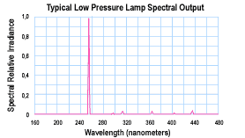
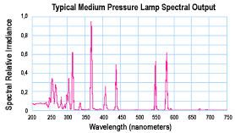
Przy długości fali 253,7 nm stwierdza się maksymalną efektywność dezynfekcji.

Slide 4
Przy jednoczesnym działaniu chloru i promieniowania UV , zwłaszcza w warunkach recyrkulacji do osiągnięcia wskaźników normatywnych dotyczących mikrobiologii będą potrzebne niewielkie dawki chloru . Oczywiście będą one dużo mniejsze niż przy korzystaniu z chlorowania jako jedynej metody dezynfekcji wody.

Slide 5
„Promieniowanie UV skutecznie inaktywuje wszelkie mikroorganizmy, w tym oporne na działanie chloru Cryptosporidium „
( WHO , 2006, )
Zwiener i in., 2007.,
Lyon i in., 2012.,
Watts i Linden, 2007 ) ,

Slide 6
„Promieniowanie UV także zmniejsza zawartość chloramin”
( Weng i in 2013., Cimettiere i De Laat, 2014, Hansen i in 2013., Wyczarska – Kokot, 2014., Kristensen i in 2009 ).

Slide 7
2. Dezynfekcja amalgamatowymi lampami UV niskiego ciśnienia pomaga w utrzymaniu norm zawartości chloru związanego
Prawda czy mit ?

Slide 8
Agnieszka Włodyka - Bergier, Beata Przybyłowska- Stanek : Promieniowanie UV w technologii uzdatniania wody basenowej „ Pływalnie i baseny 26 , 105-107, 2017
„ Zastosowanie niskociśnieniowej lampy UV do wspomagania dezynfekcji wody basenowej spowodowało obniżenie zawartości chloru związanego o prawie 24% . „ Przy dawce 500J/m² = 50 mJ/cm²
…………………………………………………………………….
Joanna Wyczarska-Kokot : Wpływ metody dezynfekcji na zawartość chloramin w wodzie basenowej „, Ochrona środowiska nr 2, 2014 rok
„… nieprzekroczenie wartości 0,2 gCl2/m³, określonej w normie DIN 19643, było możliwe przy zastosowaniu dezynfekcji podchlorynem sodu wspomaganej działaniem niskociśnieniowej lampy UV „ - basen rehabilitacyjny

Slide 9
600J/m² = 60 mJ/cm²

Slide 10
Lampy UV średniego ciśnienia (200 – 400nm)
Lampy UV niskiego ciśnienia ( 254 nm )
Lampy UV niskiego ciśnienia ( 254 nm + 185 nm )
?????????

Slide 11
Powstawanie chloramin w wodzie basenowej
Powstawanie monochloramin:
NH₃ + HOCl ⬅➔ NH₂Cl +H₂O
Powstawanie dichloramin:
NH₂Cl + HOCl ⬅➔ NHCl₂ +H₂O
Powstawanie trichloramin:
NHCl₂ + HOCl ⬅➔ NCl₃ +H₂O

Slide 12
Porównanie skuteczności lamp średniego i niskiego ciśnienia w destrukcji chloramin
Najwyższa skuteczność
Monochloraminy (NH2Cl) | 245 nm
Dichloraminy (NHCl2) | 297 nm
Trichloraminy (NCl3) | 340 nm
Ilość chloramin w wodzie w zależności od pH
Wzór | Nazwa | Masa molekularna g/mol | Obecność przy wartości рН
NH₂Cl | Monochloraminy | 52 | 7
NHCl₂ | Dichloraminy | 85 | od 4 do 7
NCl₃ | Trichloraminy | 119 | od 1 do 3
NHRCl Organic chlorine Varies Unknown

Slide 13
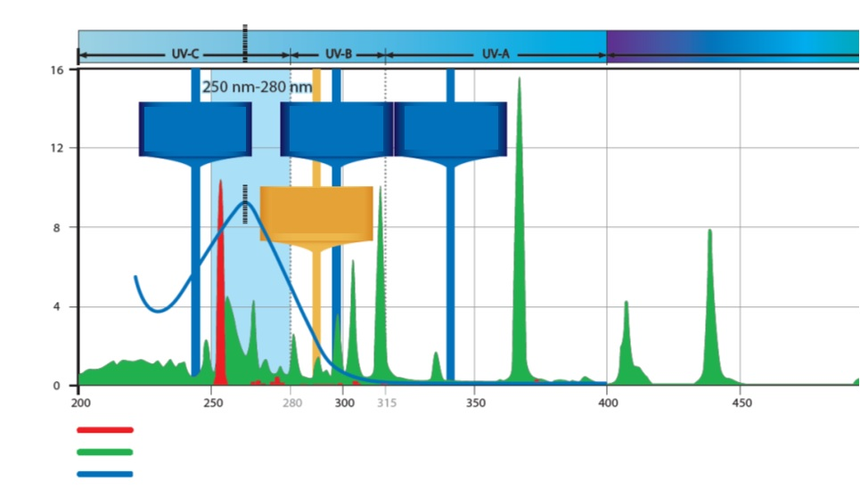
Porównanie skuteczności lamp średniego i niskiego ciśnienia w destrukcji chloramin
254 nm Szczyt bakteriobójczej skuteczności
Monochloraminy
U V spektrum pochłaniania246 nm
Dichloraminy
UV spektrum pochłaniania 297 nm
Trichloraminy
UV spektrum pochłaniania 340 nm
Czułość widmowa,rel
Wolny chlor
Spektrum pochłaniania290 nm
Spektrum promieniowania lamp niskiego ciśnienia(LP)
Spektrum promieniowania lamp średniego ciśnienia(MP)
Krzywa absorpcji DNA
Długość fali, nm
(С) PENTAIR

Slide 14
Porównanie skuteczności różnych typów lamp niskiego ciśnienia
254 nm czy 254nm + 185 nm ?
λ = 185 nm
Destrukcja chloramin - 1-2 mm ( na tej długości fali promieniowanie UV pochłaniane jest przez wodę)
Skuteczność dezynfekcji - przy dawce 600 J/m² jest znikoma
Powstawanie ozonu jest niepożądane
Największa skuteczność dezynfekcji λ = 254 nm!!!

Slide 15
3. Długość fali < 200 nm może powodować powstawanie produktów ubocznych. ?
Prawda czy mit ?

Slide 16
DIN 19643
„ Celem redukcji koncentracji chloru związanego dozwolone jest stosowanie urządzeń promieniowania światłem UV. W tym celu filtrat należy poddać działaniu lamp UV średnich ciśnień. Dawka UV-C musi leżeć w przedziale 400J/m² do 600 J/m². W systemie UV muszą być wykluczone emisje poniżej 200 nm, aby uniknąć tworzenia się niepożądanych produktów ubocznych. Należy udowodnić skuteczność systemu UV. Należy wziąć pod uwagę starzenie się żarników „

Slide 17
Czy „ …..lampy niskich ciśnień produkują niepożądane produkty uboczne . Potwierdzają to badania przeprowadzone przez Panią Dr hab. Inż. Agnieszkę Włodyka- Berger „
DEZWOD 2017 – Konferencja Naukowo – techniczna
21 -22 września 2017

Slide 18
Agnieszka Włodyka - Bergier, Beata Przybyłowska- Stanek : Promieniowanie UV w technologii uzdatniania wody basenowej „ Pływalnie i baseny 26 , 105-107, 2017
Zastosowanie niskociśnieniowej lampy UV do wspomagania dezynfekcji wody basenowej spowodowało obniżenie zawartości chloru związanego o prawie 24%
Przy dawce 500J/m² = 50 mJ/cm²
Agnieszka Włodyka - Bergier, Tomasz Biergier, Beata Przybyłowska-Stanek, Władysław Sobiech : Dezynfekcja wody, 169-178,2017
Zastosowanie średniociśnieniowej lampy UV do wspomagania dezynfekcji wody basenowej spowodowało obniżenie zawartości chloru związanego o prawie 49%
Przy dawce 2050J/m2 = 205 mJ/cm²
Przy lampach średniego ciśnienia zastosowano dawkę czterokrotnie wyższą

Slide 19
600J/m² = 60 mJ/cm²

Slide 20
„ ……różnica w tworzeniu produktów ubocznych chlorowania z/bez UV – przy dawkach 186 mJ/cm² „ 1860 J/m²
(LyonB, Dotson A., Linden K., Weinberg H, 2012. „ The effect of inorganic precursors on disinfection byproduct formation during UV –chlorine/ chloromine drinking water treatment. Water Research 46, 4653-4664

Slide 21
„…. lampy niskociśnieniowe również powodują obniżenie poziomu chloru związanego w wodzie basenowej, lecz ich efektywność energetyczna w tym zakresie jest znacznie gorsza. Z dostępnych badań wynika, że obniżenie poziomu chloru związanego o jedną jednostkę przy zastosowaniu lamp średniociśnieniowych wymaga 3,5 razy mniej energii niż uzyskanie tego samego efektu przy zastosowaniu lamp niskociśnieniowych. Tak więc lampy średniociśnieniowe wymagają 3 razy mniej energii … mogą one pracować tylko około 7 godzin na dobę natomiast lampy niskociśnieniowe powinny pracować przez cały czas, dla osiągnięcia tego samego efektu „
( Gert Holm Kristensen et al. „ full scale test of UV based water treatment technologies at Gladsaxe sport centre –with and withwout advanced oxidation mechanisms )

Slide 22
Danych o trzykrotnie wyższej skuteczności lamp średniego ciśnienia niż lampy niskiego ciśnienia w artykule nie ma. Dlatego takiego wniosku nie można wyciągnąć.
W artykule wskazano , że w czasie pracy urządzenia w nocy (bez użytkowników) skuteczność lamp średniego ciśnienia jest znacząco wyższa niż lamp niskiego ciśnienia.(wręcz wielokrotnie). Ale w długoterminowym eksperymencie (dwu- tygodniowym) skuteczność lamp średniego ciśnienia jest tylko nieznacznie wyższa ok.20%. Różnicę w skuteczności można wyjaśnić tym, że w artykule nie wskazano przy jakim pH był przeprowadzony eksperyment w nocy.
Sami autorzy napisali ,że lampy niskiego ciśnienia są bardziej skuteczne przy destrukcji monochloramin, ale autorzy nie kontrolowali zawartości każdego typu chloramin, a tylko ogólny chlor związany . W nocy najprawdopodobniej nie była kontrolowana odpowiednia dawka pH, dlatego było więcej di i tri-chloramin.

Slide 23
Technologia lamp amalgamatowych niskiego ciśnienia jest bardziej opłacalną alternatywą w porównaniu z technologią lamp średniociśnieniowych jeżeli wszystkie aspekty dotyczące eksploatacji i zakupu zostały wzięte pod uwagę.
Prawda czy mit ?

Slide 24
„ Low pressure amalgam lamp technology is a more cost efective alternative to medium pressure lamp technology when all aspects of operation and maintenance cocts are considered „
Treatment of Swimming Pool Water using UV Light

Slide 25
Obydwa typy lamp mają długość fali przyczyniającą się do rozpadu wiązań chloramin
2.Di- i tri chloraminy –są to niestabilne związki, które rozpadają się przy określonych wartościach pH w wodzie basenowej
3.Efektywność lamp ( UV-C ( 254 nm ) output/energy input ) niskiego ciśnienia w porównaniu z lampami średniego ciśnienia jest 3 razy wyższa - to kompensuje niższą redukcję di – tri chloramin

Slide 26
Zużycie energii Znacznie niższe zużycie energii elektrycznej w lampach niskiego ciśnienia. Ponieważ koszty zużycia energii elektrycznej stanowią dużą część kosztów eksploatacyjnych UV urządzeń ,prowadzi do obniżenia ogólnych kosztów eksploatacyjnych.
Temperatura pracy Z powodu wysokich temperatur na powierzchni lamp średniego ciśnienia(600-900 °C ) praca tych urządzeń powinna być szczególnie kontrolowana. Na przykład przy włączonej lampie średniego ciśnienia, przy braku strumienia wody istnieje prawdopodobieństwo zastoju i zagotowania się wody wewnątrz reaktora. Dlatego materiał dla rurociągu (uwzględniając korodujące właściwości chlorowanej wody basenowej) powinien być dobierany wyjątkowo dokładnie.

Slide 27
3. System oczyszczania. Lampy średniego ciśnienia wymagają systemu oczyszczania osłon kwarcowych, nie jest to wymagane w przypadku lamp niskiego ciśnienia, gdyż ich zanieczyszczenie zależy od jakości wody i temperatury pracy. Lampy niskiego ciśnienia pracują przy niskich temperaturach i wystarczy od czasu do czasu przepłukać system. Ponieważ personel techniczny i tak zajmuje się regularnie chemicznym oczyszczaniem basenu, to chemiczne płukanie systemu UV nie przyczyni się zbytnio do zwiększenia nakładu pracy obsłudze.

Slide 28
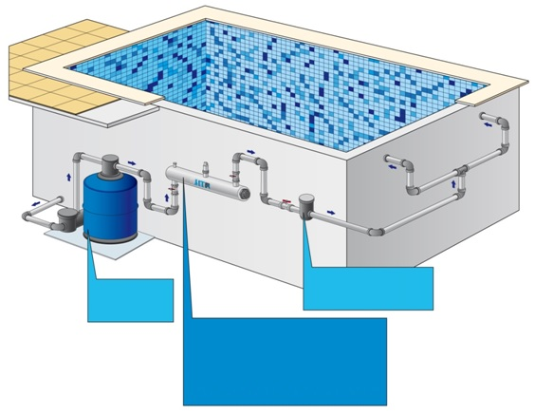
UV technologia
UV dezynfekcja wody basenowej
.
UV + chlorowanie
Kombinacyjna metoda technologii uzdatniania wody basenowej wykorzystującej do dezynfekcji amalgamatowe lampy niskiego ciśnienia (254 nm) i chlorowanie spełnia wysokie wymagania w zakresie jakości wody.
CHLOR
FILTR
UV lampa LIT

Slide 29
NHRCL – organic chloraminy
R-NH₂ + HOCl ---> R-NHCl + H₂O,
Podstawowymi przyczynami pojawiania się chloramin organicznych są związki organiczne
Organiczne chloraminy (chociaż i mogą być przyczyną problemów ze smakiem i zapachem) występując nawet w dużych koncentracjach nie powodują zauważalnej zmiany jakości wody.
Ponieważ dość często są one identyfikowane jako szkodliwe nieorganiczne chloraminy , w literaturze fachowej nazywane są "nuisance residuals" (kłopotliwe pozostałości).

Slide 30
Niestety wiele organicznych chloramin jest odporna na utleniające działanie chloru . Co za tym idzie, terapią szokową możemy pozbyć się tylko nieorganicznych chloramin
Usunięcie organicznych chloramin:
Rozcieńczenie wody - jest to najlepsza metoda , chociaż ze względów logistycznych i ekonomicznych najmniej pożądana
Zastosowanie filtra z aktywnym węglem- metoda w dość dużym stopniu jest skuteczna

Slide 31
"Lower free chlorine concentrations may be health protective when UV is used."
The World Health Organization
Zastosowanie promieniowania UV obniża koncentrację wolnego chloru co wpływa korzystne na zdrowie

Slide 32
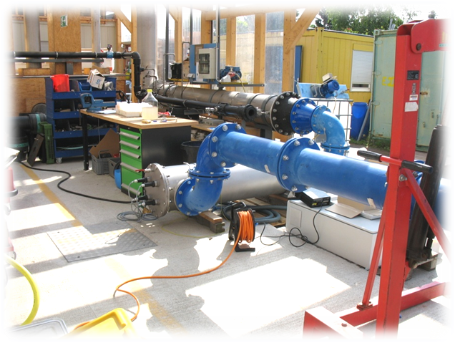
UV technologia
Certyfikacja UV urządzeń
Urządzenia LIT UV Elektro GmbH uzyskały certyfikaty zgodne ze standardami poniższych międzynarodowych organizacji:
TÜV, ÖNORM, DVGW, US EPA.

Slide 33
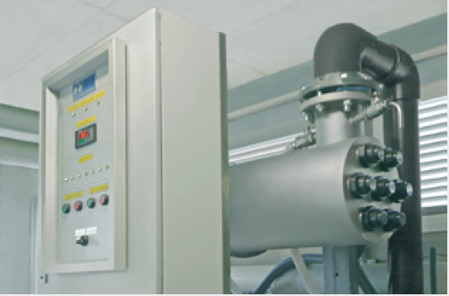
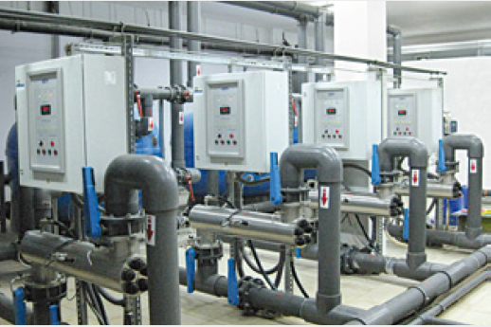
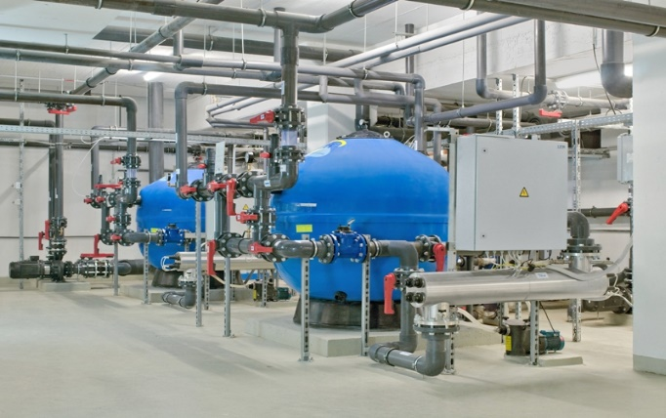
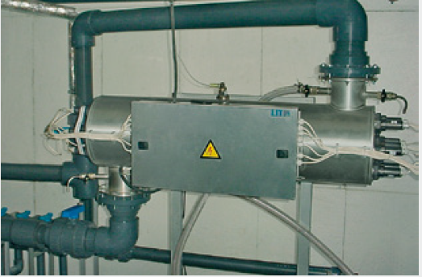
Przykłady
Basen sportowy, 180 m3/h, Włochy
Kompleks wodny, 400 m3/h, Austria
Rekreacyjny basen 200 m3/h, Węgry
Wodny park, 150 m3/h, Bułgaria

Slide 34
Dobór lamp UV:
Funkcja basenu
Wydajność m³/h
Temperatura
Frekwencja
Koncentracja związanego chloru
Wymiana wody
Współczynnik transmitancji

Slide 35
Lampy UV niskiego ciśnienia do dezynfekcji wody w basenie są bardzo dobrym uzupełnieniem metod stosowanych do uzdatniania wody basenowej.
Gwarantują eliminacje bakterii oraz pomagają w utrzymaniu norm zawartości w wodzie chloru związanego utrzymanie

Slide 36
DZIĘKUJĘ!
email: poland@lit-uv.pl
www.lit-uv.com

